Slide 1
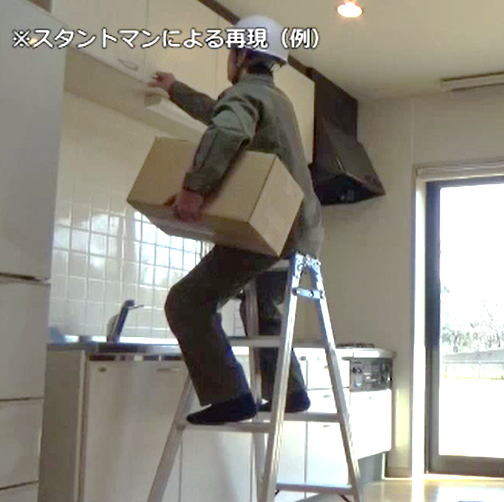

このあとどうなるか、予想してみましょう
高い場所にある棚に荷物を
しまいたい。
脚立にあがって作業しよう。
あなたの予想
結果

